Slide 1
Dispositivo de monitoreo de la tasa de filtrado glomerular para detección temprana de insuficiencia renal.
David Ricardo Martínez Hernández
Angie Carolina Prieto Vidarte
Diego Felipe Rodríguez Gómez

Slide 2
CONTENIDO
Objetivos
Introducción
Antecedentes
Justificación
Planteamiento del problema
Metodología
Cronograma
Financiación
Bibliografía

Slide 3
OBJETIVOS
General: desarrollar un dispositivo electrónico que realice la medición de la creatinina sérica y obtenga la tasa de filtración glomerular para evaluar los niveles y mediante una red celular dar alarma al paciente y al medico de cabecera.
Específicos:
Elegir el mejor método para la medición de la creatinina sérica.
Agregar un sistema embebido que procese las señales obtenidas de la creatinina y procese esta información para generar la alerta y posteriormente comunicarla.
Diseñar el dispositivo, que no sea de gran tamaño.
Conexión del dispositivo a la red celular para envió de información a través de esta.

Slide 4
INTRODUCCIÓN
Insuficiencia Renal
Se produce cuando los riñones no son capaces de filtrar las toxinas y otras sustancias de deshecho de la sangre adecuadamente.
Fisiológicamente se describe como una disminución en el índice de filtrado glomerular, lo que se manifiesta en una presencia elevada de creatinina en el suero.

Slide 5
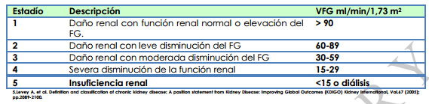
Introducción
Clasificación de enfermedad renal crónica

Slide 6
ANTECEDENTES
La detección temprana se hace realizando los diferentes análisis a pacientes con riesgo de tener insuficiencia renal crónica, no se encontró bibliografía que haga uso de la telemedicina para la detección temprana

Slide 7


JUSTIFICACIÓN
6 – 8 % pacientes con IRC en el mundo (Anual)
DIALISIS (Colombia) Más 20 mil personas
Compromiso renal 1/10 personas
Notes:
Asociación Colombiana de Nefrología e Hipertensión Arterial (Asocolnef): Cada año aumenta entre un 6 y 8% los pacientes con insuficiencia renal crónica en el mundo.
Igualmente afirma junto al Fondo Colombiano de Enfermedades de Alto Costo (Cuenta de Alto Costo), que en Colombia se estima que más de 20 mil personas están en tratamientos de diálisis y una de cada diez personas puede tener algún compromiso de su riñón, pues quienes sufren de diabetes o hipertensión y que están en edades avanzadas, pueden ser más propensas a presentar la enfermedad.

Slide 8
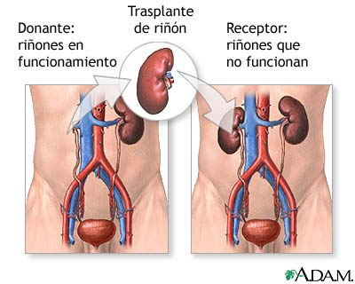
“La IRC es una enfermedad que va en aumento en Colombia. Cuando hablamos de su tratamiento, nos referimos a la diálisis o trasplante renal. En la actualidad, hay en el país cerca de 17 mil o 18 mil personas a las que se les practica diálisis. Esta cifra aumenta casi al nivel de los países desarrollados” Germán Durán
Notes:
Germán Durán, miembro de la Asociación Colombiana de Nefrología: La insuficiencia renal crónica es una enfermedad que va en aumento en Colombia. “Cuando hablamos de su tratamiento, nos referimos a la diálisis o transplante renal. En la actualidad, hay en el país cerca de 17 mil o 18 mil personas a las que se les practica diálisis. Esta cifra aumenta casi al nivel de los países desarrollados”

Slide 9
Instituto Nacional De Salud (INS)
Edad (años) | Porcentaje
15 - 44 | 35
45 - 60 | 33.15
> 60 | 30.65
Notes:
De otro lado, el grupo poblacional entre los 15 y 44 años son los más afectados con la insuficiencia renal. Ellos constituyen el 35% de los casos. En las estadísticas, son seguidos por las personas entre los 45 y 60 años, que representan el 33.15%. Los mayores de 60 años son el 30.65%. Esto, según los datos del Instituto Nacional de Salud (INS)
Como se puede ver, el grupo poblacional mayormente afectado son las personas que se encuentra en vida “laboral”

Slide 10
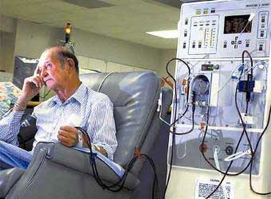
IFGe ≤ a 30 ml/min/1.73 m2 SC
Disminución 2/3 la IFG.
IFGe ≤ a 60 ml/min/1.73 m2 SC
Comienza a aumentar el riesgo de comorbilidad.
Notes:
Normalmente se sugiere referir al nefrólogo cualquier paciente con un IFGe ≤ a 30 ml/min/1.73 m2 SC, para el manejo compartido entre el médico de atención primaria y el nefrólogo, pero esto implica que ya se ha disminuido en 2/3 la IFG. Actualmente se sugiere que esta consulta se haga ya con valores ≤ a 60 ml/min/1.73 m2 SC, dado que es en esos valores cuando comienza a aumentar el riesgo de comorbilidad. Por esta razón nuestro proyecto toma valores menores a 60 ml/min

Slide 11
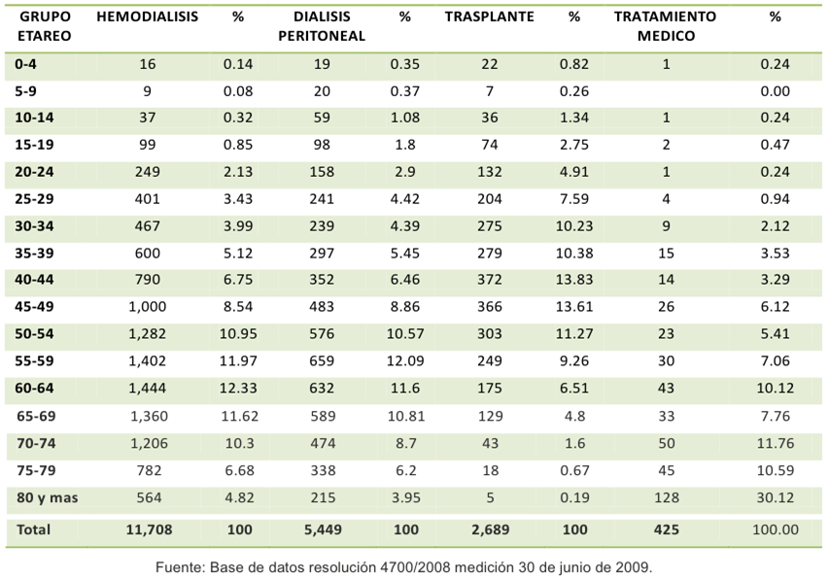
Tabla problemas renales en Colombia

Slide 12
PLANTEAMIENTO DEL PROBLEMA
Enfermedad silenciosa.
El seguimiento en pacientes en riesgo depende del interés del mismo.
Pacientes en riesgo y con poco acceso por condiciones geográficas.
Uno de los trasplantes con mas demanda en el país es el de riñón.
90 trasplantes promedio al año en una sola institución.
Incremento en diagnostico de IRC en los últimos años.

Slide 13
¿Por qué detección temprana?
“La mayoría de los problemas renales no presentan ningún tipo de síntoma hasta que la enfermedad avanza y se descubre de manera tardía, por esta razón hay que estar alerta” Rafael Gómez, presidente de Asocolnef.
Enfermedad silenciosa: Perdida del 75% de funcionalidad renal, sin presentar ningún tipo de síntomas.
Según la Asociación Colombiana de Nefrología, en el país ya existe una atención de calidad para la población con enfermedad renal, tanto en diálisis como en trasplante renal. Sin embargo, falta aún lo más importante para disminuir la carga de la enfermedad renal: prevención.
Notes:
“La insuficiencia renal crónica se conoce como la pérdida permanente de alguna función renal o un mal funcionamiento de los riñones, y la mayoría de los problemas renales no presentan ningún tipo de síntoma hasta que la enfermedad avanza y se descubre de manera tardía, por esta razón hay que estar alerta”, dijo Rafael Gómez, presidente de Asocolnef.
Además, se trata de una enfermedad silenciosa, pues una persona puede perder hasta el 75% de su funcionalidad renal sin darse cuenta, es decir, sin presentar ningún tipo de síntomas.
Según la Asociación Colombiana de Nefrología, en el país ya existe una atención de calidad para la población con enfermedad renal, tanto en diálisis como en trasplante renal. Sin embargo, falta aún lo más importante para disminuir la carga de la enfermedad renal: prevención.

Slide 14
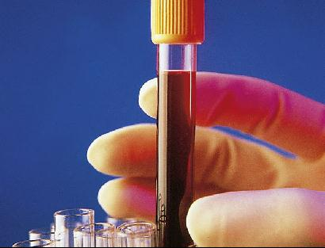
METODOLOGÍA
Creatinina sérica
Fórmula de Cockcroft y Gault
Fórmula abreviada de MDRD

Slide 15
CREATININA SÉRICA
Valor normal: 0.7 a 1.3 mg/dL para los hombres y de 0.6 a 1.1 mg/dL para las mujeres

Slide 16
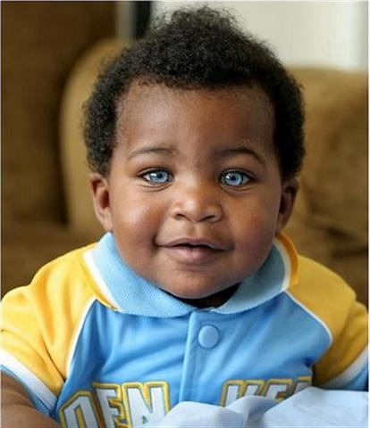


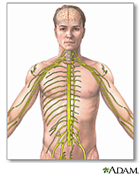
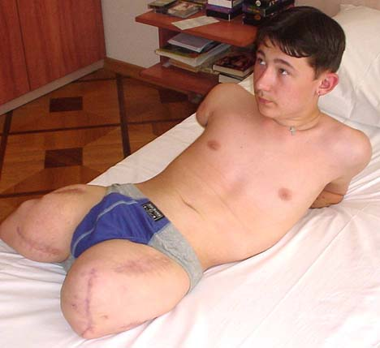

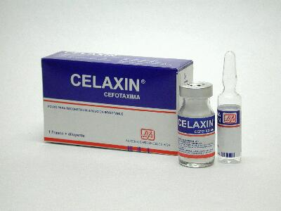

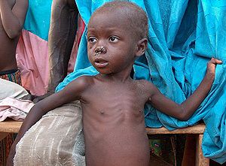

FACTORES QUE AFECTAN LA CREATININA SÉRICA
Notes:
Elevan: Edad, dieta hiperproteica, mayor masa muscular, raza negra, medicamentos (TMP, cimetidina, cefalosporinas)
El aumento en los resultados de creatinina sérica puede ser debido también a sustancias tipo no creatinina como en la ingesta de antibioticos como las cefalosporinas
Disminuyen: Sexo femenino, desnutricion, dietas vegetarianas

Slide 17
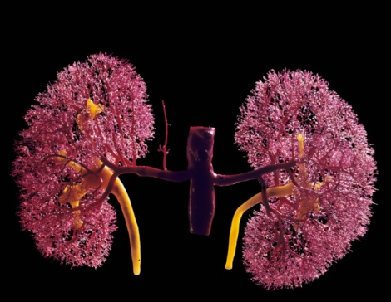
DESVENTAJAS DE LA CREATININA
Excreción no sólo por filtración glomerular, también con componente secretor tubular
Marcador pobre en la insuficiencia renal crónica.
Sobreestima el valor verdadero de la FG (20%)
Notes:
La creatinina se excreta no sólo por filtración glomerular, sino que posee también un componente secretor tubular que hace que la depuración renal de creatinina sobreestime al verdadero FG en alrededor de un 20% cuando éste tiene valores normales. Esta brecha se agranda a medida que cae el FG verdadero, pudiendo llegar a duplicarlo (a expensas del aumento progresivo de la secreción tubular de creatinina) en un intento de mantener la creatinina plasmática en valores normales o cercanos a él

Slide 18

Valores de creatinina superen los límites considerados normales
Reducción del 50 % de la función renal
Muchos pacientes con creatinina normal tienen insuficiencia renal crónica
IRC “oculta”
Notes:
La creatinina plasmática es un marcador poco sensible de la función renal en la insuficiencia renal crónica.
Es necesaria una reducción del 50 % de la función renal para que los valores de creatinina superen los límites considerados normales (1.4 mg%)
Muchos pacientes con creatinina normal tienen insuficiencia renal crónica (IRC “oculta”)

Slide 19
Aclaramiento de creatinina
Se hace con el fin de monitorizar el funcionamiento de los riñones. Sirve para valorar el grado de insuficiencia renal.
Se recoge la orina de 24 horas, junto con una muestra de sangre y se comparan ambas cantidades. El aclaramiento de creatinina o filtración glomerular depende mucho de la edad y del peso de cada persona.
Más exactitud que la medición de creatinina sérica.
Valor normal: < 90 ml/min Tasa de filtración glomerular

Slide 20

Fórmula de Cockcroft y Gault
Cuando es para mujeres la fórmula se multiplica por 0,85
En 1976, Cockcroft y Gault2 propusieron una fórmula para determinar la depuración de la creatinina, que sólo requiere la obtención de una muestra de sangre y cuantificar el peso corporal del paciente

Slide 21
Fórmula abreviada de MDRD
Cuando es mujer la ecuación se multiplica por 0.742
Cuando es afroamericano la ecuación se multiplica por 1.210
Notes:
IRC y justificacion, el planteamiento del problema, la meotdoliga o el

Slide 22
¿Quiénes?
Diabetes
Hipertensos
Antecedentes de infarto agudo de miocardio, ACV o arteriopatía periférica.
Fumadores
Consumo crónico de drogas (nefrotoxicas)
Exposición a metales pesados

Slide 23
Antecedentes de patologías obstructivas urológicas
Antecedentes familiares de enfermedades renales
Antecedentes de enfermedades sistémicas que pueden afectar el riñón (Lupus Eritematoso Sistémico)
Pacientes con proteinuria
Pacientes con hematouria aislada luego de descartarse una causa urológica

Slide 24
CRONOGRAMA
Tareas | Duración en Semanas
Documentación | 16
Pruebas con las reacciones | 4
Diseño primer prototipo | 12
Pruebas primer prototipo | 4
Diseño segundo prototipo | 12
Pruebas segundo prototipo | 4
Diseño tercer prototipo | 12
Pruebas tercer prototipo | 4
Diseño dispositivo final | 16
Pruebas finales | 4
Todas las tareas están sometidas a un error de 1 semana.

Slide 25
FINANCIACIÓN
El Departamento Administrativo de Ciencia, Tecnología e Innovación de Colciencias abre convocatorias para proyectos de Biotecnología y salud, presentando el proyecto a una de estas convocatorias se puede obtener la financiación necesaria para llevarlo a cabo

Slide 26
BIBLIOGRAFÍA
http://www.san.org.ar/grupostrabajo/docs/DIPTICO_2sept_rev_externa.pdf Qué es enfermedad renal crónica
http://www.saludrenal.com.ar/prevencion/Portals/2/Skins/prevencion/03-Profesionales/Evaluacion_de_la_funcion_renal.pdf
http://www.eluniversal.com.co/cartagena/vida-sana/mas-de-20-mil-personas-con-dialisis-en-colombia-13620
http://salud.discapnet.es/Castellano/Salud/Enciclopedia/I/Paginas/Insuficiencia%20renal.aspx
http://www.scielo.org.co/scielo.php?pid=S0124-59962005000100009&script=sci_arttext
http://www.cuentadealtocosto.org/byblos/Docs/Situacion%20de%20la%20Enfermedad%20Renal%20Cronica%20en%20Colombia%202009.pdf+
http://www.fsfb.org.co/?q=node/167
http://www.valledellili.org/sitiop/index.php?option=com_content&view=article&id=97&Itemid=168&lang=es
Detección precoz de enfermedad renal crónica, Alberto Alles et al, disponible en: http://www.scielo.org.ar/scielo.php?script=sci_arttext&pid=S0325-29572010000300010
http://www.colciencias.gov.co/noticias/presentaci-n-de-la-convocatoria-en-biotecnolog-y-salud

